Slide 1




如何協助孩子進入心目中理想的第一志願
桃園市十二年國教宣導講師
新興國際中小學 校長秘書
彭富榮
時間：109年10月29日

Slide 2
目次
一. 適性入學的成果
二. 學費補助
三. 適性輔導
四. 教育會考
五. 桃連區110年度重要日程
六. 桃連區特色招生-甄選入學
七. 桃連區免試入學
八. 桃連區特色招生-考試入學
九. 五專免試入學簡介
十. 適性入學宣導網的說明
十一.結語

Slide 3
一、適性入學的成果
桃連區做好準備 迎向12年國教
率全國之先，從102年度起，每年辦理試模擬測驗及分發作業。
109年12月16-17日辦理全市模擬測驗，110年1月7-13日進行志願選填、2/18模擬分發放榜。
從102年度起，每年辦理全市高中職博覽會，110年3月6、7日繼續辦理(桃園體育場)；網路博覽會持續中。
全員進行適性輔導。
3

Slide 4
二、學費補助
 |  | 高中(每學期) |  | 高職(每學期)
 |  | 免學費補助金額 |  | 免學費補助金額
 | 家戶年所得 | 公立 | 私立 | 公立 | 私立
12年國教 入學後 (教育部) | 148萬以下 | 6240 | 23484 | 6240 | 23484
 | 148萬以上 | 不補助 | 5684
桃園市補助 (二名子女家庭) | 148萬以上 | 6240 | 17800
合計 6240元 23484元

Slide 5
國中學生生涯輔導紀錄手冊-1
100學年度起，新生每人一冊（101學年度微調）
手冊可幫助學生澄清個人的性向、興趣、價值觀，瞭解家人的期待，及自己的學習表現（會考、學習成就、社團幹部、獎懲、職業試探結果等）比較適合哪一類學校及科別，做為升學選校參考
Notes:
如果八、九年級的家長尚未看過這本手冊，可詢問導師或學校輔導處。
5

Slide 6
桃連區職業類科之群科屬性
共12群，23校 40科
機械群
化工群
商業與管理群
設計群
電機電子群
外語群
動力機械群
餐旅群
家政群
藝術群
土木與建築群
農業群
水產群
海事群
食品群

Slide 7

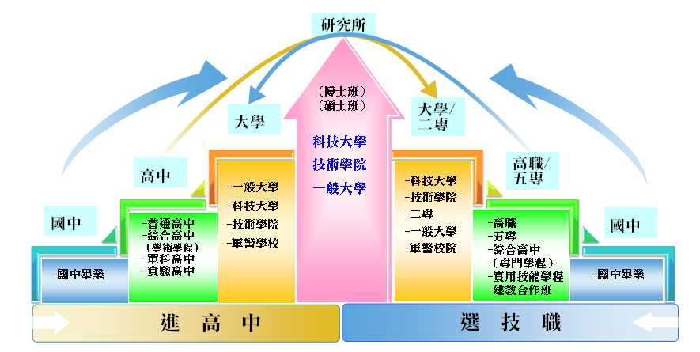
生涯試探活動▬ ⊙認識升學進路⊙
研究所
（博士班）
（碩士班）
科技大學
技術學院
一般大學
大學
大學/二專
高中
-一般大學
-科技大學
-技術學院
-軍警學校
-科技大學
-技術學院
-二專
-一般大學
-軍警校院
高職/五專
國中
-普通高中
-綜合高中
（學術學程）
-單科高中
-實驗高中
-高職
-五專
-綜合高中
（專門學程）
-實用技能學程
-建教合作班
國中
-國中畢業
-國中畢業
進高中
選技職
國中畢業生升學進路階梯圖

Slide 8
四、國中教育會考說明
8

Slide 9
教育會考何時考
110年5月15日（六） |  | 110年5月16日（日）
08:20- 08:30 | 考試說明 | 08:20- 08:30 | 考試說明
08:30-09:40 | 社 會 | 08:30-09:40 | 自 然
09:40- 10:20 | 休息 | 09:40- 10:20 | 休息
10:20- 10:30 | 考試說明 | 10:20- 10:30 | 考試說明
10:30-11:50 | 數 學 | 10:30-11:30 | 英語（閱讀）
11:50- 13:40 | 午休 | 11:30- 12:00 | 休息
13:40- 13:50 | 考試說明 | 12:00- 12:05 | 考試說明
13:50-15:00 | 國 文 | 12:05-12:30 | 英語（聽力）
15:00- 15:40 | 休息
15:40- 15:50 | 考試說明
15:50-16:40 | 寫作測驗

Slide 10
教育會考怎麼考
考試科目 | 題型 | 題數 | 考試時間
國 文 | 4選1 | 45～50題 | 70分鐘
英 語 | 4選1（閱讀） | 40～45題 | 60分鐘
 | 3選1（聽力） | 20～30題 | 25分鐘
數 學 | 4選1 | 25～30題 | 80分鐘
 | 非選擇題 | 2題
社 會 | 4選1 | 60～70題 | 70分鐘
自 然 | 4選1 | 50～60題 | 70分鐘
寫作測驗 | 引導寫作 | 1題 | 50分鐘

Slide 11
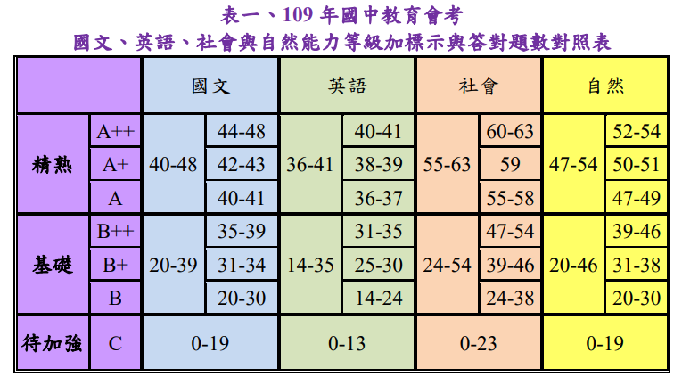
年國中教育會考各科能力等級加標示與答對題數對照表
英語
年國中教育會考各科能力等級加標示與答對題數對照表
英語
60~63
43~52
60~63
43~52
精熟
基礎
待加
精熟
基礎
待加
強
強
表一、
表一、
A++
A++
B++
B++
A+ 43~44 36~37 24 57~59 50~51
A+ 43~44 36~37 24 57~59 50~51
B+ 30~34 22~26 15~17 35~42 28~35
B+ 30~34 22~26 15~17 35~42 28~35
A 41~42 33~35 22~23 53~56 46~49
A 41~42 33~35 22~23 53~56 46~49
B 19~29 13~21 10~14 23~34 19~27
C 0~18 0~12 0~9 0~22 0~18
B 19~29 13~21 10~14 23~34 19~27
C 0~18 0~12 0~9 0~22 0~18
41~48
19~40
41~48
19~40
國文
國文
45~48
35~40
45~48
35~40
33~40
13~32
33~40
13~32
38~40
27~32
38~40
27~32
22~27
10~21
22~27
10~21
數學
數學
25~27
18~21
25~27
18~21
53~63
23~52
53~63
23~52
社會
社會
46~54
19~45
46~54
19~45
自然
自然
52~54
36~45
52~54
36~45
109年會考
103
103
備註：本次等級設定結果英語科不包含聽力題、數學科不包含非選擇題。
備註：本次等級設定結果英語科不包含聽力題、數學科不包含非選擇題。

Slide 12
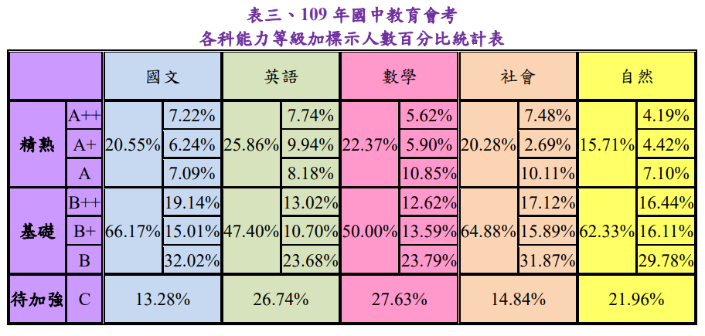
109年會考
12
Notes:
12

Slide 13
能力等級與加註標示
能力等級 | 加註標示 | 標示說明
精熟(A) 答對題數80~85%以上 | A++ | 精熟等級前25%
 | A+ | 精熟等級前26%～50%
 | A
基礎(B) 答對題數 40%以上 | B ++ | 基礎等級前25%
 | B+ | 基礎等級前26%～50%
 | B
待加強(C) | C

Slide 14








五、桃連區110年度
重要日程

Slide 15
110年桃連區重要日程表(教育部版)
科學班報名(2/22~3/5)
科學班檢定(3/13)
辦理試模擬
測驗
(12/16、17)
試模擬
選填志願(1/7~13)
試模擬
分發放榜
(2/18)
會考成績公告(6/4)
特招專業群科報名(3/15~3/19)
特招群科放榜(6/9)
報到(6/10)
注意返校
特招群科術科測驗(4/24、4/25)
免試入學填志願
(含特招考試分發)
(6/17~6/28)(暫)
國中教育會考
(5/15~5/16)
桃園市辦理
高中職博覽會
(3/6、3/7)
免試、特招考試、藝才班放榜(7/6)
實用技能 高職技優
報名5/20-21 5/20-21
放榜 6/7 6/9
報到 6/10 6/10
免試、特招考試、藝才班報到(7/7)
實施日期以桃園市政府教育局公告為主

Slide 16
六、桃連區特色招生
甄選入學

Slide 17
110學年度桃連區特色招生
科學班-1班
30個名額
體育班-14班 473個名額
藝才美術班-4班 120個名額藝才音樂班-3班 90個名額
藝才舞蹈班-1班 30個名額
考試分發-2班
50個名額
專業群科-76班
2359個名額
共713名額
實際科班數請以簡章公告為準

Slide 18
桃連區的特色招生(甄選入學-藝才班、體育班)
武陵高中(2)：科學班1班、音樂班1班
桃園高中(2)：體育班1班、舞蹈班1班
中大壢中(1)：音樂班1班
內壢高中(1)：美術班1班
陽明高中(1)：美術班1班
南崁高中(3)：體育班1班、音樂班1班、美術班1班
永豐高中(2)：體育班2班
平鎮高中(3)：體育班2班、美術班1班
大園高中(1)：體育班1班
大溪高中(1)：體育班1班
北科附工(1)：體育班1班
壽山高中(2)：體育班2班
楊梅高中(1)：體育班1班
觀音高中(1)：體育班1班
新屋高中(1)：體育班1班
109年學年度合計15校 23班
實際科班數請以簡章公告為準

Slide 19
109年桃連區的特色招生
(甄選入學-藝才班、體育班)
1.科學班：武陵高中(30人)。
2.音樂班：武陵高中(30人)、中壢高中(30人)、南崁高中(30人)
3.舞蹈班：桃園高中(30人)
4.美術班：內壢高中(30人)、陽明高中(30人)、南崁高中(30人)、
平鎮高中(30人)
5.體育班：桃園高中(30人)、南崁高中(30人)、永豐高中(60人)、
平鎮高中(56人)、大溪高中(30人)、大園高中(30人)、
壽山高中(60人)、北科附工(30人)、楊梅高中(30人)、
新屋高中(30人)、觀音高中(30人)
實際科班人數請以簡章公告為準
實際科班數請以簡章公告為準

Slide 20

110年桃連區的特色招生日程
(甄選入學-科學、藝才、體育)
科學班 | 報名 | 110/02/22~110/03/05
 | 能力鑑定 | 110/03/13
 | 報到 | 110/04/09
藝才班(音樂、美術、舞蹈) | 術科測驗報名 | 110/02/22~110/03/05
 | 術科測驗(美術、戲劇) | 110/04/10~110/04/11
 | 術科測驗(舞蹈、音樂) | 110/04/17~110/04/19
 | 分發報名 | 110/06/07~110/06/11
 | 聯合分發學校撕榜及報到 | 110/07/07(音樂、美術)
 | 聯合分發學校撕榜及報到 | 110/07/08(戲劇、舞蹈)
體育班 | 術科測驗報名 | 110/4/27~110/4/29
 | 術科測驗 | 110/5/2
 | 放榜 | 110/5/4
實際日程請以簡章公告為準

Slide 21
甄選入學(科學班)
科學班 甄選入學 | 報名 | 110/02/22 ~ 03/05
 | 科學能力檢定 | 110/03/13
 | 放榜 | 110/04/01
 | 報到 | 110/04/09
 | 放棄、遞補截止 | 110/04/12
實際日程請以簡章公告為準
實際科班數請以簡章公告為準
Notes:
21

Slide 22
甄選入學(藝才班)
藝才班 甄選入學 | 報名 | 110/02/22~ 03/05
 | 術科測驗 | 110/04/10 ~ 04/11(美術、戲劇) 110/04/17 ~ 04/19(舞蹈、音樂)
 | 分發報名 | 110/06/07 ~ 06/11
 | 聯合分發學校報到 | 110/07/07(音樂、美術) 110/07/08(戲劇、舞蹈)
 | 獨招學校分發及報到 | 110/07/08
體育班 | 術科測驗報名 | 109/4/27~109/4/29
 | 術科測驗 | 109/5/2
 | 放榜 | 109/5/4
Notes:
22

Slide 23
甄選入學(高職專業群科)
特色招生專業群科甄選入學 | 報名 | 110/03/15 ~ 03/19
 | 術科測驗 | 110/04/24 ~ 04/25
 | 放榜 | 110/06/09
 | 報到 | 110/06/10
 | 放棄、遞補截止 | 110/06/11
Notes:
23

Slide 24
110年桃連區高職特招 招生學校科班整理表
合計14校，10群，共2359名額 實際科班數請以簡章公告為準

Slide 25
110學年度新設市高-羅浮高中
招生科別：
餐飲管理科1班25人
觀光事業科2班50人
招生管道：
技優甄審
直升入學(介壽國中)
免試入學志願選填
(優先免試入學名額優先配置於大溪區、復興區)
全國獨招

Slide 26

七、桃連區的免試入學
免試入學－無入學門檻或條件
全額
錄取
一、報名人數未超過學校招生名額
超額
比序
二、報名人數超過學校招生名額
108年全國約有21萬名國中畢業生
高中、高職及五專總招生名額約有38萬
高中職五專招生名額 ＞ 國中畢業生人數
資料來源:十二年國民基本教育資訊網 http://12basic.edu.tw/Detail.php?LevelNo=229

Slide 27
桃連區入學方式─免試積分說明
適性輔導
多元學習
採計32分
採計35分
教育會考
33分
總分32分
總分42分
1.畢業資格：6分
2.生涯規劃：21分
【變動式積分】
3.就近入學：5分
1.均衡學習：9分
2.品德表現：10分
3.服務表現：10分
4.才藝表現：5分
5.體適能：6分
6.本土語言認證:2分
1.會考成績：30分
2.寫作測驗成績：3分

Slide 28
110年桃連區免試入學-同分超額比序步驟
各科成績 | 精熟(A++,A+,A) | 基礎(B++,B+,B) | 待加強C
積分 | 6分 | 4分 | 2分
７教育會考成績等級標示總點數
１各項目加總總積分
２低收入戶學生優先
３適性輔導總積分
４多元學習表現總積分
５教育會考換算總積分
６志願序積分
８教育會考國文科標示
９教育會考數學科標示
10
11
12
教育會考英語科標示
教育會考社會科標示
教育會考自然科標示
(A⁺⁺>A⁺>A> B⁺⁺>B⁺>B>C)
標示比序
等級 標示 | A++ | A+ | A | B++ | B+ | B | C
點數 | 7點 | 6點 | 5點 | 4點 | 3點 | 2點 | 1點
Notes:
摺頁資料
28

Slide 29
八、桃連區的特色招生-考試入學
大園高中(2班)：
國際文憑課程(IBDP)專班2班(每班25人，另有收費標準)
?
特色招生考試入學 | 考試報名 | 109/06/21
 | 考試 | 109/06/23
 | 成績公告 | 109/06/25
 | 志願選填 | 109/06/26~109/06/27
 | 放榜 | 109/07/9
實際報名日程請以簡章公告為主

Slide 30
桃連區的特色招生-考試入學
測驗科目：
1.英文閱讀理解
2.英文寫作
實際測驗科目請以簡章公告為主

Slide 31
九、五專免試入學簡介
1.五專名額不再納入各縣市高中職免試考區。
2.五專升學管道：
-6月五專優先免試入學（電腦志願）
-7月五專聯合免試入學（現場登記分發） 。

Slide 32
五專免試入學
  五專優先免試入學之免試就學區為全國一區。
  招收對象為國中應屆畢業生
可依志向網路選填30個校科（組）為志願，經由招生委員會以電腦統一分發。
  全國一區，分北、中、南三個招生委員會辦理
  學生可分別向北、中、南區聯合免試入學招生委員會報名，但各區限選擇一所五專招生學校申請。
優先免試
聯合免試

Slide 33
五專入學時程
5/17-21五專優先免試報名。
6/4-6/9五專優先免試選填志願（30個）。
6/10五專優先免試放榜。
6/15五專優先免試報到。
6/17-6/28五專聯合免試報名。
7月初寄發五專聯合免試現場登記順位通知。
7/12五專聯合免試現場登記報到。
實際日程請以簡章公告為準

Slide 34
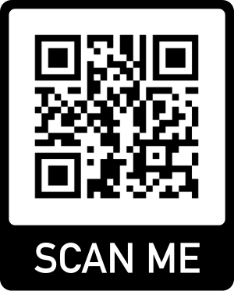
十、適性入學宣導網說明
34

Slide 35

輔助資源
1.十二年國民基本教育資訊網http://12basic.edu.tw(教育部)
2.110年國中畢業生適性入學宣導網
  http://adapt.k12ea.gov.tw
3.高中高職五專資訊網-可由適性入學宣導網連結進入
4.桃園市政府教育局十二年國教資訊網 http://12basic.tyc.edu.tw/
5.學校故事講呼你知
  http://k12easchool.chsh.ntct.edu.tw/
6. 國中畢業生適性入學宣導手冊
  由教育部編印，提供給所有國中
  畢業生以及家長們，瞭解升學高
  中、高職及五專的多種多元入學
  方式及流程。

Slide 36
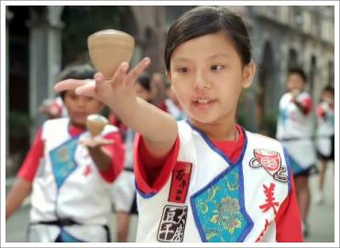
十一、結語
面對入學方式的變革，鼓勵孩子做好準備，把握機會，讓學生適性發展、揮灑屬於自己的天空。期待十二年國民基本教育培育出更多不同領域的菁英!
是魚就讓他在大海遙遊，
是鳥就讓他在天空展翅飛翔

